Slide 1
化學性危害
E1基本概念

Slide 2
本教材中所有投影片內容(含文字檔及圖檔)著作權皆屬於本部所有。
一、種子師資：對任一單張投影片之教材須完整擷取進行授課，不得將任一單張投影片內容任意進行修改及編輯。
二、作為一般授課使用之參考資料時需標註引用出處。
教材使用注意事項

Slide 3
內 容
壹、危險物、有害物與化學性危害
貳、認識化學性危害
參、化學性危害的預防與控制
Notes:
※通過培訓營認證教師使用此教材授課之教學說明：
初階(國民中小學
p4-6，p13-14， p23-25， p29，p35， p36
中階(高中/工/職)
p7-12，p15-17，p22，p30，p37-43，p51，p53，p56，p59-60，p65-75
進階(大專校院)
p18-21，p27-28，p31-34，p44-50，p52，p54-55，p57-58，p61-64

Slide 4
壹、危險物、有害物與化學性危害

Slide 5


化學性危害
定義：化學物質因其化學特性，對人體可能造成特定的傷害
  如中毒、致癌、腐蝕、刺激
人類於使用化學物質時，因管理不當或操作不慎而造成的意外事件，亦可視為化學性危害
  如火災、爆炸
Notes:
初階
提供化學性危害之定義

Slide 6
化學性危害物質之管理依據
毒性化學物質
  由環境保護署公告列管
  購買、使用列管毒化物前須申請許可
  使用、儲存、交換、廢棄毒化物皆須登記申報
危害性化學品
  由勞動部主管
  危害特性標示及危害控制預防
Notes:
初階
說明毒化物、危險物與有害物管理須注意事項
毒性化學物質透過環保署「毒性化學物質管理法」列表管制毒性化學物質，所有列管物質需依法令規定申請許可並定期申報
危害性化學品包括「危險物」及「有害物」，依勞動部公告的「危害性化學品標示及通識規則」標示危害特性及管理預防危害。

Slide 7
毒性化學物質
依毒性化學物質管理法管理
  定義：人為產製或產製過程中無意衍生之化學物質，經中央主管機關認定其毒性符合下列規範並公告者
    例：甲基汞、氧化鎘、氰化物、氯、甲醛
  目前公告310種(2015.12.31)，分四類列管
毒性化學物質管理法
Notes:
初階
介紹簡單毒化物觀念。
毒性化學物質所公告的項目將隨時間增加，目前所公告的毒性化學物質約300種。

Slide 8
毒性化學物質分類
依公告物質的危害特性分類
第一類毒化物
  化學物質在環境中不易分解或因生物蓄積、生物濃縮、生物轉化等作用，致污染環境或危害人體健康者
第二類毒化物
  化學物質有致腫瘤、生育能力受損、畸胎、遺傳因子突變或其他慢性疾病等作用者
毒性化學物質管理法
Notes:
中階
毒性化學物質分類，毒性化學物質第一類為環境累積性物質，第二類為慢毒性物質

Slide 9

毒性化學物質分類(2)
第三類毒化物
  化學物質經暴露，將立即危害人體健康或生物生命者。
第四類毒化物
  化學物質有污染環境或危害人體健康之虞者
毒性化學物質管理法
Notes:
中階
毒性化學物質分類，第三類為急毒性物質、第四類為疑似毒性物質

Slide 10
危害性化學品
管理依據：危害性化學品標示及通識規則
危險物具有物理性危害
  易燃、壓縮氣體、爆炸、有機過氧化物、氧化物、不安定（易反應）、或遇水反應
有害物具有健康危害
  急性或慢性健康效應
危害特性依國家標準(CNS15030)分類認定
  依照化學品全球調和系統分類
職業安全衛生法、危害性化學品標示及通識規則
Notes:
中階
說明危險物之國家標準 CNS15030 分類與定義

Slide 11
化學品全球調和系統(GHS)
根據物質的危害特性，將化學品進行危害分類，並且設定對應的危害標示及圖示，以提醒使用者化學物質的潛在危害及因應防範措施
危害特性可分為三大類、28種危害分類：
  物理性危害：如易燃性、爆炸性、強氧化性等
  健康危害：如刺激性、生殖毒性等
  環境危害：水生環境危害、臭氧層危害
Notes:
初階：
全球調和系統簡介：危害化學品分為物理性危害(危險物)、健康危害(有害物)、環境危害(目前不適用危害通識規則)。單一化學品可能不只一種危害分類。

Slide 12









圖示-危害類型
象徵符號
  爆炸－炸彈 毒性－骷髏頭 易燃－火焰
  氧化性物質-物質燃燒 健康危害-人體 腐蝕－腐蝕手及金屬
  加壓氣體－氣體鋼瓶 警告-驚嘆號 環境-水環境危害
Notes:
12
初階
以圖示介紹GHS之標示分類

Slide 13
化學品(危害物質)容器標示
化學品容器上的標示包括兩部分：
  危害圖式
  內容：
    （一）名稱
    （二）危害成分
    （三）警示語
    （四）危害警告訊息
    （五）危害防範措施
    （六）製造商或供應商之名稱、地址及電話
危害性化學品標示及通識規則
Notes:
13
中階

Slide 14
安全資料表
供實驗人員查閱化學品相關的安全衛生注意事項的資料表
共十六個項目
通常為A4大小4~6頁的紙本或電腦檔案
依法化學品製造商或供應商需提供安全資料表給予化學品購買者
Notes:
中階
過去稱為物質安全資料表(MSDS)，目前改為安全資料表(SDS)，安全資料表中說明化學物質之性質，進入實驗室前應先閱讀

Slide 15
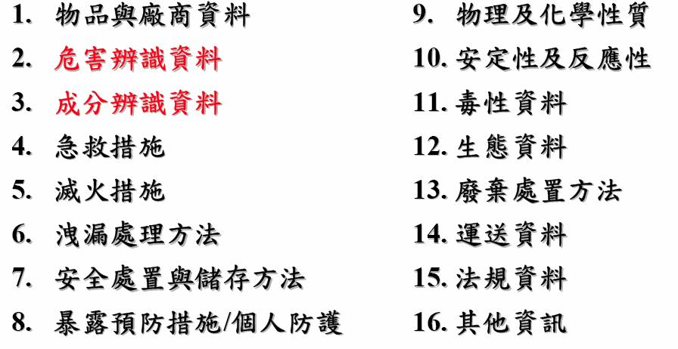
安全資料表項目
Notes:
中階
介紹安全資料表中可能的內容，但須注意並非所有列出的內容皆一定顯示，部分資料可因無數據而無法顯示

Slide 16
安全資料表內容
物品與廠商資料：化學品名稱、其他名稱、建議用途及限制使用、製造者、輸入者或供應者名稱、地址及電話、緊急聯絡電話/傳真電話
危害辨識資料：標示內容、其他危害、化學品危害分類
成分辨識資料：
純物質：中英文名稱、同義名稱、化學文摘社登記號碼( CAS No.)、危害成分(成分百分比)。
混合物：化學性質、危害成分之中英文名稱、濃度或濃度範圍（成分百分比）
危害性化學品標示及通識規則
Notes:
高階
安全資料表中所顯示各項內容說明

Slide 17
安全資料表內容(2)
急救措施：不同暴露 途徑之急救方法、最重要症狀及危害效應、對急救人員之防護、對醫師之提示
滅火措施：適用滅火劑、滅火時可能遭遇之特殊危害、特殊滅火程序、消防人員之特殊防護設備。
洩漏處理方法：個人應注意事項、環境注意事項、清理方法。
安全處置與儲存方法：處置、儲存。
暴露預防措施：工程控制、控制參數、個人防護設備、衛生措施。
危害性化學品標示及通識規則
Notes:
高階
安全資料表中所顯示各項內容說明

Slide 18
安全資料表內容(3)
物理及化學性質：外觀、氣味、嗅覺閾值、pH值、熔點、沸點/沸點範圍、易燃性、分解溫度、閃火點、自燃溫度、爆炸界限、蒸氣壓、蒸氣密度、密度等
安定性與反應性：安定性、特殊狀況下可能之危害反應、應避免之狀況、應避免之物質、危害分解物
毒性資料﹕暴露途徑、症狀、急毒性、慢毒性或長期毒性
危害性化學品標示及通識規則
Notes:
高階
安全資料表中所顯示各項內容說明

Slide 19
安全資料表內容(4)
生態資料：生態毒性、持久性及降解性、生物蓄積性、土壤中之流動性、其他不良效應
廢棄處置方法:廢棄處置方法。
運送資料：國際運送規定、聯合國編號、國內運送規定、特殊運送方法及注意事項
法規資料：適用法規
其他資料：參考文獻、製表單位、製表人、製表日期
危害性化學品標示及通識規則
Notes:
高階
安全資料表中所顯示各項內容說明

Slide 20
貳、化學性危害的認知

Slide 21
化學品的潛在危害與危害效應
化學品具有「潛在危害」，並不表示接觸後一定會造成危害效應，而是具有造成危害的可能性
危害性化學品可能導致嚴重危害如爆炸、火災、中毒等，但並不表示這個物質一定會發生危害
了解潛在危害及發生原因後，若能善加管理、正確操作與使用危害物質，將有助於避免或降低危害發生的機會
Notes:
中階
化學危害不必然會造成重大的傷害。認識化學物的潛在危害，透過正確的操作與使用，可以避免許多化學危害可能構成的災害（包括人體健康的影響）。

Slide 22
化學品的健康危害
化學品或代謝產物可能干擾身體的正常運作機能，造成健康危害
按照暴露與危害發生的間隔時間長短，可分為急性效應與慢性效應
  急性效應時間較短，慢性效應發生時間較長
  危害效應可能十分明顯(噁心、嘔吐、神經麻痺、呼吸困難)，也可能不易立即察覺(生理機能退化、組織增生、腫瘤)
  各種物質的危害特性不同，有時也互相影響
Notes:
初階
介紹攝入毒化物、危險物與有害物可能產生之影響

Slide 23
化學性危害的基本概念
化學物傳輸路徑
化學物接受者
化學物發生源
Notes:
初階

Slide 24
化學物質與人體接觸之途徑
吸入:化學物質可以氣體、液體、微粒的形式透過呼吸道進入人體。
由口食入:可能為誤食，或是以食品添加物方式進入人體。
皮膚接觸:部分化學物質可直接對皮膚造成傷害，或穿透皮膚進入人體造成傷害。
其他(如靜脈注射)
Notes:
中階
一般接觸途徑包括吸入、食入與皮膚接觸，靜脈注射屬於自願性

Slide 25
SDS的製作
依危害性化學品標示及通識規則辦理
  雇主對含有危害物質之物品，應準備安全資料表
  安全資料表應置於工作場所中易取得之處
  製造商或供應商對前條之物品為含有二種以上危害物質之混合物時，應依其混合後之健康及物理危害性，製作一份安全資料表
危害性化學品標示及通識規則
Notes:
高階

Slide 26
危害性化學品認定方式
危害物質主要成分濃度重量百分比在百分之一以上者，應列出其化學名稱
危害特性之判定方式
  混合物已作整體測試者，依整體測試結果
  未作整體測試者，其健康危害性，除具有科 學資料佐證外，視同具有各該成分之健康危害性
  對於燃燒、爆炸及反應性等物理危害性應使用有科學根據之資料，評估其物理危害性
危害性化學品標示及通識規則
Notes:
高階

Slide 27
危害性化學品認定方式(2)
混合物屬同一種類之物品，其濃度不同而主要成分、用途及危害性相同時，得使用同一份安全資料表，但應註明不同物品名稱
至少每三年檢討安全資料表內容之正確性，並予以更新
危害性化學品標示及通識規則
Notes:
高階

Slide 28
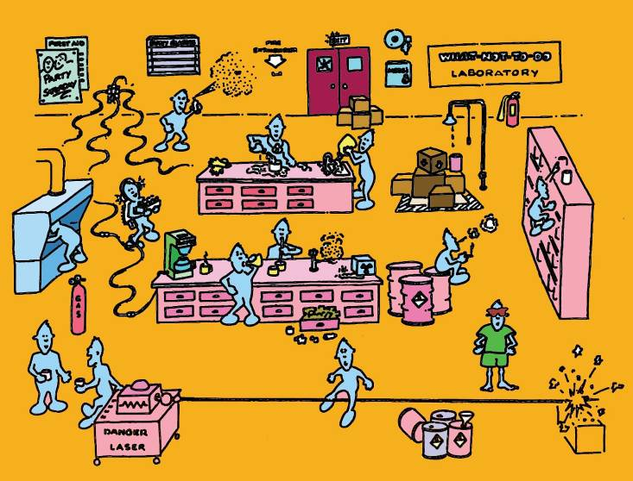
文明生活中的化學品
工作(實驗)
工作(職業)
用品
食物
環境
Notes:
初階

Slide 29
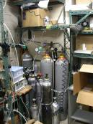
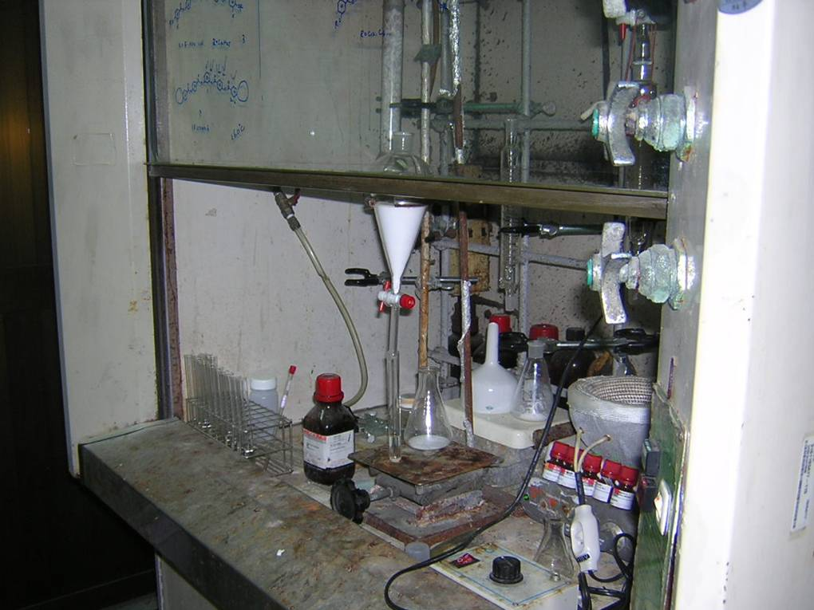
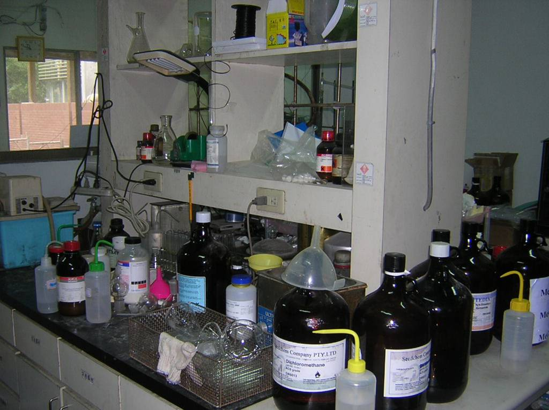
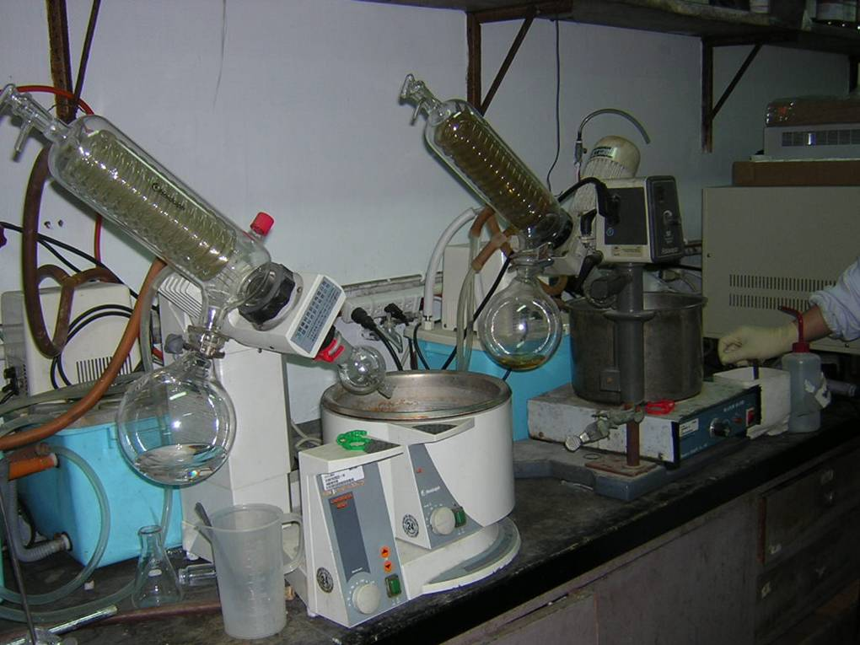
實驗室常見的危害化學品
酸 (HCl, H₂SO₄, HNO₃, C₂H₅COOH)
鹼 (NaOH, Na₂CO₃)
有機溶劑 (CH₃OH, CHCl₃, CCl₄,
C₆H₁₂, C₆H₁₀, C₆H₆, C₆H₅NH₂)
氣體鋼瓶 (H₂, He, O₂, C₂H₆, Ar, CO₂)
氧化劑 (KMnO₄, K₂Cr₂O₇)
砷化物 (砷酸鹽)
鋁化物 (氫氧化鋁)
Notes:
初階

Slide 30
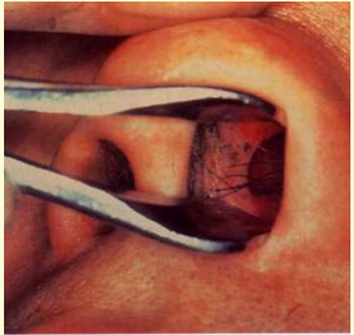
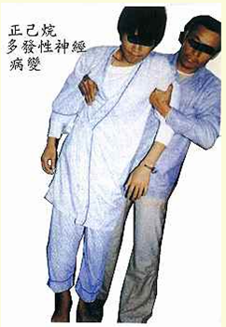
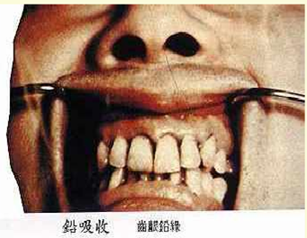
工作場所的危害物可導致嚴重危害
餐飲業─油煙（肺癌）
電鍍業─六價鉻(鼻中膈穿孔)
印刷業─正己烷中毒
鉛焊作業─鉛中毒
Notes:
中階

Slide 31
參、實驗場所化學性危害的預防與控制
人員管制
環境設施管理
化學品管理
個人防護
廢棄化學品管理

Slide 32
人員管理
實驗室內禁止奔跑、嬉鬧、飲食、或從事與實驗無關的活動
實驗室應設門禁管制，非實驗人員不得進入
門禁與禁止事項需於明顯處標示
進入實驗室者需穿適當的個人防護設備
職業安全衛生設施規則、有機溶劑中毒預防規則、特定化學物質危害預防標準
Notes:
中階
重點提示:
1.實驗室要有門禁與不能飲水飲食等等本張投影片與其他投影片敘述的事項，不僅是健康要求，是有法規依據的。
補充說明:
1.例.在使用三氯甲烷Chloroform)與硫化氫的場所，學生吃東西被勞檢單位抓到，要他不能吃還繼續吃(經通知限期改善而不如期改善)，處新台幣三萬元以上十五萬元以下罰鍰，當然，是罰雇主。
2.同樣在上述場所，因學生吃東西而發生誤食死亡的職業災害，處三年以下有期徒刑、拘役或科或併科新台幣十五萬元以下罰金。同樣，是罰雇主。
特定化學物質危害預防標準(97.07.31)
第 40 條 雇主應禁止勞工在特定化學物質作業場所吸菸或飲食，且應將其意旨揭示於該作業場所之顯明易見之處。
勞工安全衛生設施規則(98.10.13)
第 299 條 雇主應於明顯易見之處所標明，並禁止非從事作業有關之人員進入下列工作場所：
一、處置大量高熱物體或顯著濕熱之場所。
二、處置大量低溫物體或顯著寒冷之場所。
三、強烈微波、射頻波或雷射等非游離輻射之場所。
四、氧氣濃度未滿百分之十八之場所。
五、有害物超過容許濃度之場所。
六、處置特殊有害物之場所。
七、生物病原體顯著污染之場所。
前項禁止進入之規定，對於緊急時並使用有效之防護具之有關人員不適用之。
有機溶劑中毒預防規則(92.12.31)
第 25 條 雇主於室內儲藏有機溶劑或其混存物時，……，該儲藏場所應依下列規定：
一、防止與作業無關人員進入之措施。
……

Slide 33
環境、設施管理
環境管理
  通道應有足夠寬度，保持暢通，勿堆放物品
  明顯標示主要人行道及安全門、安全梯
  安全門應保持關閉且不可上鎖
  地板應無油污、水或其他容易導致滑溜物質
  桌面應保持整潔，以免濺出的化學物質破壞衣物與身體，亦可減少災害的危險
職業安全衛生設施規則
Notes:
中階
補充說明:
勞工安全衛生設施規則(98.10.13)
第 21 條 雇主對於勞工工作場所之通道、地板、階梯，應保持不致使勞工跌倒、滑倒、踩傷等之安全狀態，或採取必要之預防措施。
第 22 條 雇主應使勞工於機械、器具或設備之操作、修理、調整及其他工作過程中，有足夠之活動空間，不得因機械、器具或設備之原料或產品等置放致對勞工活動、避難、救難有不利因素。
雇主使勞工從事前項作業，有接觸機械、器具或設備之高溫熱表面引起灼燙傷之虞時，應設置警示標誌、適當之隔熱等必要之安全設施。
第 31 條 雇主對於室內工作場所，應依下列規定設置足夠勞工使用之通道：
一、應有適應其用途之寬度，其主要人行道不得小於一公尺。
二、各機械間或其他設備間通道不得小於八十公分。
三、自路面起算二公尺高度之範圍內，不得有障礙物。但因工作之必要，經採防護措施者，不在此限。
四、主要人行道及有關安全門、安全梯應有明顯標示。
勞工安全衛生設施規則981013
第 309 條 雇主對於勞工經常作業之室內作業場所，除設備及自地面算起高度超過四
公尺以上之空間不計外，每一勞工原則上應有十立方公尺以上之空間。
勞工安全衛生設施規則(98.10.13)
第 27 條 雇主設置之安全門及安全梯於勞工工作期間內不得上鎖，其通道不得堆置物品。
第 34 條 雇主對不經常使用之緊急避難用出口、通道或避難器具，應標示其目的，且維持隨時能應用之狀態。
設置於前項出口或通道之門，應為外開式。
鋼瓶及設備的固定：目前實驗室雖然已將大多數的鋼瓶加以固定，但許多建築物的隔間牆只是輕隔間，牆面以石膏板為主，沒有足夠的強度固定鋼瓶架，釘於牆面之固定釘可能會被拉出， 需多點固定或另設鋼鐵架台以確保安全。至於儀器設備則可在桌邊加凸緣，或以固定式角架加以固定。
部份資料來源:台灣大學緊急應變計畫

Slide 34
環境、設施管理(2)
設施管理
  針對可能造成傷害(灼燙傷等)的機械與設備，設置警示標誌及適當安全設施
  機械、設備周圍應保留足夠的操作空間
  隨時儲備意外洩漏處理器材
定期實施環境、設施之檢查與檢點
勞工安全衛生設施規則
Notes:
高階
重點提示:
1.根據第2項，實驗室不可以塞滿器材設備
2.第3項的洩露設備，例如吸收劑等，要確認性質適合實驗室的化學品，雖然大多數吸收劑都是通用型，但還是有某些化學品須選用特別的吸收劑，或是有某類特別針對性的吸收劑，另外還要注意吸收劑的保存期限。
3.開封後的吸收劑如果瓶蓋沒蓋緊，很容易就受潮失效
補充說明:
勞工安全衛生設施規則(98.10.13)
第 21 條 雇主對於勞工工作場所之通道、地板、階梯，應保持不致使勞工跌倒、滑倒、踩傷等之安全狀態，或採取必要之預防措施。
第 22 條 雇主應使勞工於機械、器具或設備之操作、修理、調整及其他工作過程中，有足夠之活動空間，不得因機械、器具或設備之原料或產品等置放致對勞工活動、避難、救難有不利因素。
雇主使勞工從事前項作業，有接觸機械、器具或設備之高溫熱表面引起灼燙傷之虞時，應設置警示標誌、適當之隔熱等必要之安全設施。
第 31 條 雇主對於室內工作場所，應依下列規定設置足夠勞工使用之通道：
一、應有適應其用途之寬度，其主要人行道不得小於一公尺。
二、各機械間或其他設備間通道不得小於八十公分。
三、自路面起算二公尺高度之範圍內，不得有障礙物。但因工作之必要，經採防護措施者，不在此限。
四、主要人行道及有關安全門、安全梯應有明顯標示。
勞工安全衛生設施規則(98.10.13)
第 309 條 雇主對於勞工經常作業之室內作業場所，除設備及自地面算起高度超過四
公尺以上之空間不計外，每一勞工原則上應有十立方公尺以上之空間。

Slide 35
安全管理5+1S
是指在生產現場中對人員、機器、材料、方法等生產要素進行有效的管理：
推動5+1S 運動(整理、整頓、清掃、清潔、教養、安全)
物品歸定位
工作場所出口儘量兩個以上
廢棄物分類，注意不相容問題
任何化學品容器開口都不應對向人員方向
確實標示：化學物質、機械禁止動牌
電氣安全：延長線，接地
Notes:
高階

Slide 36
學術機構毒性化學物質管理
學術機構須設置管理委員會，委員至少有二位具毒化物毒理、運作技術或管理專長
首次使用、貯存、廢棄列管毒化物均須申請運作許可或登記備查
  申請核可與或登記備查依照使用量決定
    任一種毒化物若全年使用量超過規定，則須申請核可
毒化物容器、包裝或其運作場所及設施，應依相關規定標示及管理
毒性化學物質管理法、學術運作機構毒性化學物質管理辦法
Notes:
36
高階
重點提示:
1.填報運作紀錄，過去舊規定是要每日填寫，即使沒用也要寫0。修改後的規定是有用(毒化物的量有改變)才要記錄。
補充說明:
學術機構運作毒性化學物質管理辦法(101.12.20)：
本辦法 101.12.20 修正之第 7 條第 1 項至第 3 項規定自中華民國一百零三年三月三十一日施行。
第五條
學術機構之運作單位運作毒性化學物質者，學術機構之許可、登記或核可之申請文件應先經委員會審議通過後，依毒性化學物質管理法及其相關法規規定辦理，並副知各該主管教育行政機關。
前項毒性化學物質得貯存於學術機構之運作單位內。
第一類至第三類毒性化學物質停止運作期間超過六個月者，得將所剩毒性化學物質列冊報主管機關核准後，依下列方式處理之：
一、退回原製造或販賣者。
二、販賣或轉讓他人。
三、依廢棄物清理有關法規規定處置。
第7條 學術機構之運作單位運作毒性化學物質，應依毒性化學物質及其成分含量，分別按實際運作情形依毒性化學物質運作及釋放量紀錄管理辦法第三條第一項規定公告之格式確實記錄，逐日填寫毒性化學物質運作紀錄表，並以書面或電子檔案方式保存。
學術機構之運作單位應將運作毒性化學物質紀錄表交由委員會彙整並審核後，由學術機構採網路傳輸方式於每年一月三十一日、四月三十日、七月三十一日、十月三十一日前，向毒性化學物質所在地之主管機關申報前三個月毒性化學物質運作紀錄表。
毒性化學物質各種運作（量）無變動者，第一項之逐日記錄得以逐月記錄替代之，並於每年一月三十一日前，申報前一年毒性化學物質運作紀錄表，不受前項申報規定期限之限制。
毒性化學物質運作紀錄表，應於各學術機構之運作單位妥善保存三年備查。
第一項至第三項規定，自中華民國一百零三年三月三十一日施行。
(((以下為舊條文第7條
第7條
學術機構之運作單位運作毒性化學物質，應依毒性化學物質及其成分含量分別按實際運作情形確實記錄，逐日填寫毒性化學物質運作紀錄表，並以書面或電子檔案方式保存。但毒性化學物質運作（量）無變動者，得免記載。
學術機構之運作單位運作毒性化學物質，應逐月填寫毒性化學物質運作紀錄申報表，並經委員會審核後，由學術機構採網路傳輸方式於每年一月三十一日前，向毒性化學物質所在地之主管機關申報前一年毒性化學物質運作紀錄申報表，並副知各該主管教育行政機關。
前二項毒性化學物質運作紀錄表及毒性化學物質運作紀錄申報表，應於各學術機構之運作單位妥善保存三年備查。)))
第 8 條
學術機構毒性化學物質容器、包裝或其運作單位及設施之標示，應依毒性化學物質標示及安全資料表管理辦法規定辦理。
前項容器之容積在一百毫升以下者，得僅標示名稱、危害圖式及警示語。

Slide 37
學術機構毒性化學物質管理(2)
填報運作紀錄：每次運作毒化物應填寫毒性化學物質運作紀錄表，按月（季）提送校內委員會審核
學校環安單位定期申報毒性化學物質購買量與使用量，且須依照毒化物濃度差異分別進行申報
Notes:
高階

Slide 38
一般化學品管理
建立化學品清單(使用記錄)
  化學品在購買、使用、儲存位置、廢棄或用盡時，均應立即、確實的登錄於清單中，並定期盤點
  優點:
  可有效掌握實驗室現有的藥品種類與存量
  可避免購買過量、存放過期、需要時卻找不到藥品等狀況
危害性化學品標示及通識規則、
學術機構運作毒性化學物質管理辦法
Notes:
中階
重點提示:
1.化學品資訊與任何變動都要記錄!
補充說明:
1. 「清單」是危害通識中的法規名詞，因為危害通識並沒有要求每次使用都要記錄這件事，只是要求工作場所要有所有化學物質(危害物質)的相關資料表列(物品名稱、其他名稱、安全資料表索引碼、製造商或供應商名稱、地址及電話、使用資料及貯存資料等項目)，相形之下，毒化法的「運作紀錄」的形式比較適合學校的需求。因為本教材基本上依據無害通識的架構與精神，在此暫時使用「清單」來表示實驗室的化學品記錄表
2.實驗室發生災害時，搶救單位可利用清單考量適當的搶救方式
3.各校化學品清單軟體、規定不同。照片為教育部環保小組化學品管理系統http://140.96.179.65/labchem/
危險物與有害物標示及通識規則(96.10.19)
第 17 條 雇主為防止勞工未確實知悉危害物質之危害資訊，致引起之職業災害，應採取下列必要措施：
一、依實際狀況訂定危害通識計畫，適時檢討更新，並依計畫確實執行，其執行紀錄保存三年。
二、製作危害物質清單，其內容應含物品名稱、其他名稱、安全資料表索引碼、製造商或供應商名稱、地址及電話、使用資料及貯存資料等項目，其格式參照附表六。
三、將危害物質之安全資料表置於工作場所易取得之處。
四、使勞工接受製造、處置或使用危險物、有害物之教育訓練，其課程內容及時數依勞工安全衛生教育訓練規則之規定辦理。
五、其他使勞工確實知悉危害物質資訊之必要措施。
前項第一款危害通識計畫應含危害物質清單、安全資料表、標示、危害通識教育訓練等必要項目之擬定、執行、紀錄及修正措施。
學術機構運作毒性化學物質管理辦法(101.12.20)：
本辦法 101.12.20 修正之第 7 條第 1 項至第 3 項規定自中華民國一百零三年三月三十一日施行。
第7條 學術機構之運作單位運作毒性化學物質，應依毒性化學物質及其成分含量，分別按實際運作情形依毒性化學物質運作及釋放量紀錄管理辦法第三條第一項規定公告之格式確實記錄，逐日填寫毒性化學物質運作紀錄表，並以書面或電子檔案方式保存。
學術機構之運作單位應將運作毒性化學物質紀錄表交由委員會彙整並審核後，由學術機構採網路傳輸方式於每年一月三十一日、四月三十日、七月三十一日、十月三十一日前，向毒性化學物質所在地之主管機關申報前三個月毒性化學物質運作紀錄表。
毒性化學物質各種運作（量）無變動者，第一項之逐日記錄得以逐月記錄替代之，並於每年一月三十一日前，申報前一年毒性化學物質運作紀錄表，不受前項申報規定期限之限制。
毒性化學物質運作紀錄表，應於各學術機構之運作單位妥善保存三年備查。
第一項至第三項規定，自中華民國一百零三年三月三十一日施行。
(((以下為舊條文第7條
第7條
學術機構之運作單位運作毒性化學物質，應依毒性化學物質及其成分含量分別按實際運作情形確實記錄，逐日填寫毒性化學物質運作紀錄表，並以書面或電子檔案方式保存。但毒性化學物質運作（量）無變動者，得免記載。
學術機構之運作單位運作毒性化學物質，應逐月填寫毒性化學物質運作紀錄申報表，並經委員會審核後，由學術機構採網路傳輸方式於每年一月三十一日前，向毒性化學物質所在地之主管機關申報前一年毒性化學物質運作紀錄申報表，並副知各該主管教育行政機關。
前二項毒性化學物質運作紀錄表及毒性化學物質運作紀錄申報表，應於各學術機構之運作單位妥善保存三年備查。)))

Slide 39
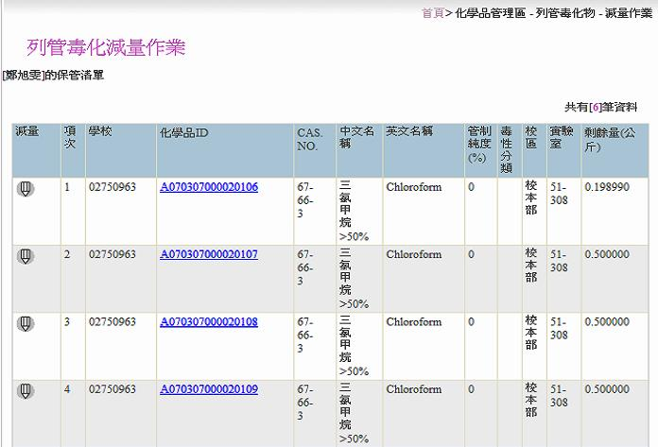
教育部化學品管理與申報系統
Notes:
高階
補充說明:
入口網站 http://140.96.179.65/labchem/
教育部依實驗室負責人(教師)為對象，給予帳號、密碼。
化學品登錄是以該物質的化學文摘社登記號碼（CAS No.）為基準
第一次登入後以瓶為單位，鍵入實驗室內各種藥品存量與狀況，系統會給予”每一瓶”一個化學品ID(要記在每瓶的的包裝上)，之後每次使用(減量)與新購藥品時在進去更新資料。
系統可以藥品狀況自動整理出特定表格，圖中是該實驗室在操作毒化物減量作業時的表格(不是毒化物的不會出現在這邊)。

Slide 40
一般化學品管理(2)
化學品應盡量集中保管，避免零散放置
儲存時化學品依相容性分類放置
化學品櫃應上鎖以免震動而打開使內裝瓶跌落
揮發性易燃藥品儘量置於合格之抽氣櫃中
腐蝕性藥品櫃應有托盤裝置，或者以耐蝕塑膠盆分別隔離放置
職業安全衛生設施規則、有機溶劑中毒預防規則、特定化學物質危害預防標準
Notes:
中階
補充說明:
部份資料來源:台灣大學緊急應變計畫
勞工安全衛生設施規則(98.10.13)
第 184 條 雇主對於危險物製造、處置之工作場所，為防止爆炸、火災，應依下列規定辦理：
一、爆炸性物質，應遠離煙火、或有發火源之虞之物，並不得加熱、摩擦、衝擊。
二、著火性物質，應遠離煙火、或有發火源之虞之物，並不得加熱、摩擦或衝擊或使其接觸促進氧化之物質或水。
三、氧化性物質，不得使其接觸促進其分解之物質，並不得予以加熱、摩擦或撞擊。
四、易燃液體，應遠離煙火或有發火源之虞之物，未經許可不得灌注、蒸發或加熱。
五、除製造、處置必需之用料外，不得任意放置危險物。
第 191 條 雇主對於異類物品接觸有引起爆炸、火災、危險之虞者，應單獨儲放，搬運時應使用專用之運搬機械。但經採取防止接觸之設施者，不在此限。
有機溶劑中毒預防規則(92.12.31)
第 25 條 雇主於室內儲藏有機溶劑或其混存物時，應使用備有栓蓋之堅固容器，以免有機溶劑或其混存物之溢出、漏洩、滲洩或擴散，該儲藏場所應依下列規定：
一、防止與作業無關人員進入之措施。
二、將有機溶劑蒸氣排除於室外。
特定化學物質危害預防標準(97.07.31)
第 33 條 雇主使勞工從事特定化學物質之搬運或儲存時，為防止該物質之漏洩、溢出，應使用適當之容器或確實包裝，並保管該物質於一定之場所。
雇主對曾使用於特定化學物質之搬運、儲存之容器或包裝，應採取不致該物質飛散之措施；保管時應堆置於一定之場所。
列管毒性化學物質及其運作管理事項(102.01.24)
六、貯存毒性化學物質應採用不排放、不洩漏之密閉式堅固容器、包裝，並置於陰涼乾燥處所，貯存場所應有專人妥善管理。

Slide 41
化學品管理(3)
定期檢查化學品標示狀況，如有缺損須立刻補齊修復
先進先出─先購買者先使用
配製試藥應避免過量
實驗完全結束後，將所使用、分裝的所有化學品清除、標示、交接清楚，絕不可將不明化學品遺留實驗室
危害性化學品標示及通識規則、學術機構運作毒性化學物質管理辦法
Notes:
高階
補充說明:
危險物與有害物標示及通識規則(96.10.19)
第 5 條 雇主對裝有危害物質之容器，應依附表二規定之分類及危害圖式，參照附表三之格式明顯標示下列事項，所用文字以中文為主，必要時輔以外文：…
學術機構運作毒性化學物質管理辦法(101.12.20)
第 8 條 學術機構毒性化學物質容器、包裝或其運作單位及設施之標示，應依毒性化學物質標示及安全資料表管理辦法規定辦理。
前項容器之容積在一百毫升以下者，得僅標示名稱、危害圖式及警示語。

Slide 42
實驗中應注意事項
搬運化學品時應使用防傾倒、洩漏的器材
傾倒化學品時使用漏斗等器材，避免藥品潑灑
儘可能縮短操作時開啟瓶蓋的時間
操作易燃性化學品時，週遭不可存在熱源
化學品污染桌面、地面時，立即清除乾淨(使用吸收劑等) ，並保持現場通風
於排氣櫃(hood)中操作揮發性化學物質
職業安全衛生設施規則、有機溶劑中毒預防規則、特定化學物質危害預防標準
Notes:
中階
補充說明:
勞工安全衛生設施規則(98.10.13)
第 156 條 雇主對於強酸、強鹼等有腐蝕性物質之搬運，應使用特別設計之車輛或工具。
有機溶劑中毒預防規則(92.12.31)
第 25 條 雇主於室內儲藏有機溶劑或其混存物時，應使用備有栓蓋之堅固容器，以免有機溶劑或其混存物之溢出、漏洩、滲洩或擴散，該儲藏場所應依下列
規定：
一、防止與作業無關人員進入之措施。
二、將有機溶劑蒸氣排除於室外。
特定化學物質危害預防標準(97.07.31)
第 33 條 雇主使勞工從事特定化學物質之搬運或儲存時，為防止該物質之漏洩、溢出，應使用適當之容器或確實包裝，並保管該物質於一定之場所。
雇主對曾使用於特定化學物質之搬運、儲存之容器或包裝，應採取不致該物質飛散之措施；保管時應堆置於一定之場所。
毒性化學物質管理法(102.12.11.)
第 19 條
第一類至第三類毒性化學物質之運作過程中，應維持其防止排放或洩漏設施之正常操作，並備有應變器材。
前項應變器材及偵測與警報設備之設置、構造、操作、檢查、維護、保養、校正、記錄、紀錄保存及其他應遵行事項之辦法，由中央主管機關定之。

Slide 43
排氣櫃使用注意事項
使用前檢查排氣櫃、排氣管路、過濾設備與排氣機等設備是否有故障或破損
排氣櫃內只放置當天需要的物品
不可將排氣櫃當作置物櫃使用
排氣櫃開口與內部的分風板不宜遮蔽阻擋
使用排氣櫃時，儘可能將風門拉低
非操作人員勿於排氣櫃附近逗留
勞工安全衛生設施規則、有機溶劑中毒預防規則、特定化學物質危害預防標準
43
Notes:
高階
重點說明:
使用化學氣櫃的注意事項繁多，投影片中列出的條文為一般研究生有能力注意、執行的部分
排氣櫃玻璃門的開度應依氣櫃效能檢測的結果，如果該氣櫃裝設至實驗室後未進行過效能檢測，至少應設定在氣櫃製造商的建議高度
額外的人員停留於氣櫃開口附近會影響氣流，降低吸氣效能
氣櫃內放置多餘的物品會影響氣流
補充說明: 以下資訊來自”排氣櫃原理與安全衛生注意事項 ”進階班教材
排氣櫃不是儲物櫃，除長時間連續實驗的情況外，應於下班前清空內部物品。
排氣櫃、其他抽氣罩、通風導管與送排風機，共同構成實驗室通風系統。除非於設計階段已作充分考量，且已教育實驗室人員如何使用，否則建議同時啟動或關閉這些設備。
排氣櫃的設計用途是包圍、拘束於櫃體內產生的空氣中有害媒介物。排氣櫃是無動力、無濾網的被動通風元件。排氣櫃的尾氣須全部排放到戶外。
實驗室內若有任何與通風有關的設施進行維護増刪修改、鑽洞開孔等工作，則須於完工後重新檢查通風性能，確認未因施工而發生不良影響。
實驗室若設在有中央空調設備的大型建築物內，宜妥善規劃其用途與空氣清淨方案，否則空調電費將十分可觀，請行政職人員特別留意。
排氣櫃啟動時，實驗室的門窗應始終維持在固定的啟閉狀態，不可以隨意開關門窗。
若實驗室門外直通大氣且位於迎風面，須嚴格管制門窗開啟幅度，以防止自然風衝擊排氣櫃正面；若此問題無法解決，則應另行安裝機械通風換氣設備，並經常監測實驗室氣壓是否有異常變化。
排氣櫃操作開口之適當高度，可由風速計量測或追蹤氣體實驗結果驗證之；一般而言，此高度對應於操作開口平均吸入風速為0.3-0.5m/s的狀況。
排氣櫃開口與內部的分風板不宜遭物品遮蔽。
非必要時不站立於排氣櫃開口，作完實驗就離開。
櫃內物品不可緊貼拉門後方放置，以防止有害物利用排氣櫃內部大型低速渦流與貼附效應捲出。
排氣櫃開口維持於檢測人員指定的高度。
切勿將排氣櫃當作生物安全操作櫃使用。
有害物燻煙中若含過氯酸（HClO4）等高腐蝕性物質，則須另使用抗強烈腐蝕的專用排氣櫃。
除非另有實驗室「總通風量恆定設計」，否則排氣櫃操作開口宜經常維持固定，不必經常開關。
於實驗室行走時，應避免行經排氣櫃正面；若無法避免，則宜放慢腳步，並盡量遠離排氣櫃正面。
排氣櫃性能容易受環境條件的影響而走樣，建議經常量測操作開口風速，以維護操作者健康。
如欲嚴格檢驗一部排氣櫃究竟能否完善地保護操作人員，可利用追蹤氣體濃度監測方法作驗證，但此驗證結果只對檢測當時的通風條件有意義。
排氣櫃的正常運轉有賴於整個實驗室通風系統的協調，而非單靠購買昂貴排氣櫃或花大錢安裝精密通風控制系統就能如願。
了解系統阻抗與實驗室大樓週遭環境天候，有助於設計或研判如何快速調整排氣櫃系統效能。
排氣櫃尾氣依法須先處理後才能排放。
排氣櫃主要結構雖已定型，但因各種細部修改方式不同，市售產品種類極多，且SOP仍在發展當中，請勇於質疑並積極修改，以產生更好的SOP。
法規
有機溶劑中毒預防規則(92.12.31)
第 6 條 雇主使勞工於下列各款規定之作業場所，從事各該款有關之有機溶劑作業時，應依下列規定：
一、於室內作業場所或儲槽等之作業場所，從事有關第一種有機溶劑或其混存物之作業，應於各該作業場所設置密閉設備或局部排氣裝置。
二、於室內作業場所或儲槽等之作業場所，從事有關第二種有機溶劑或其混存物之作業，應於各該作業場所設置密閉設備、局部排氣裝置或整體換氣裝置。
三、於儲槽等之作業場所或通風不充分之室內作業場所，從事有關第三種有機溶劑或其混存物之作業，應於各該作業場所設置密閉設備、局部排氣裝置或整體換氣裝置。
第 12 條 雇主設置之局部排氣裝置之氣罩及導管，應依下列之規定：
一、氣罩應設置於每一有機溶劑蒸氣發生源。
二、外裝型氣罩應儘量接近有機溶劑蒸氣發生源。
三、氣罩應視作業方法、有機溶劑蒸氣之擴散狀況及有機溶劑之比重等，選擇適於吸引該有機溶劑蒸氣之型式及大小。
四、應儘量縮短導管長度、減少彎曲數目，且應於適當處所設置易於清掃之清潔口與測定孔。
第 18 條 雇主使勞工從事有機溶劑作業時，對有機溶劑作業之室內作業場所及儲槽等之作業場所，實施通風設備運轉狀況、勞工作業情形、空氣流通效果及有機溶劑或其混存物使用情形等，應隨時確認並採取必要措施。
特定化學物質危害預防標準(97.07.31)
第 8 條 前條核定基準如下：
一、製造設備應為密閉設備。但在作業性質上設置該項設備顯有困難，而將其置於氣櫃內者，不在此限。
二、設置製造設備場所之地板及牆壁應以不浸透性材料構築，且應為易於用水清洗之構造。
三、從事製造或使用甲類物質者，應具有預防該物質引起危害健康之必要知識。
四、儲存甲類物質時，應採用不漏洩、不溢出等之堅固容器，並應依危險物及有害物通識規則規定予以標示。
五、甲類物質應保管於一定之場所，並將其意旨揭示於顯明易見之處。
六、供給從事製造或使用甲類物質之勞工使用不浸透性防護圍巾及防護手套等個人防護具。
七、製造場所應禁止與該作業無關之人員進入，並將其意旨揭示於顯明易見之處。
第 13 條 雇主使勞工處置、使用乙類物質，將乙類物質投入容器、自容器取出或投入反應槽等之作業時，應於該作業場所設置可密閉各該物質之氣體、蒸氣或粉塵發生源之密閉設備或使用包圍型氣罩之局部排氣裝置。
例:乙類物質，如三氯甲苯，及含有三氯甲苯占其重量超過百分之○．五之混合物
第 17 條 雇主依本標準規定設置之局部排氣裝置，依下列規定：
一、氣罩應置於每一氣體、蒸氣或粉塵發生源；如為外裝型或接受型之氣罩，則應接近各該發生源設置。
二、應儘量縮短導管長度、減少彎曲數目，且應於適當處所設置易於清掃之清潔口與測定孔。
三、設置有除塵裝置或廢氣處理裝置者，其排氣機應置於各該裝置之後。
但所吸引之氣體、蒸氣或粉塵無爆炸之虞且不致腐蝕該排氣機者，不在此限。
四、排氣口應置於室外。
五、於製造或處置特定化學物質之作業時間內有效運轉，降低空氣中有害物濃度。
第 38 條 雇主設置之密閉設備、局部排氣裝置或整體換氣裝置，應由專業人員妥為設計，並維持其性能。
勞工安全衛生設施規則(98.10.13)
第 40 條 雇主對局部排氣裝置、空氣清淨裝置及吹吸型換氣裝置應每年依下列規定定期實施檢查一次：
一、氣罩、導管及排氣機之磨損、腐蝕、凹凸及其他損害之狀況及程度。
二、導管或排氣機之塵埃聚積狀況。
三、排氣機之注油潤滑狀況。
四、導管接觸部分之狀況。
五、連接電動機與排氣機之皮帶之鬆弛狀況。
六、吸氣及排氣之能力。
七、設置於排放導管上之採樣設施是否牢固、鏽蝕、損壞、崩塌或其他妨
礙作業安全事項。
八、其他保持性能之必要事項。
第 292 條 雇主對於有害氣體、蒸氣、粉塵等作業場所，應依下列規定辦理：
一、工作場所內發生有害氣體、蒸氣、粉塵時，應視其性質，採取密閉設備、局部排氣裝置、整體換氣裝置或以其他方法導入新鮮空氣等適當措施，使其不超過勞工作業環境空氣中有害物容許濃度標準之規定。
如勞工有發生中毒之虞時，應停止作業並採取緊急措施。
二、勞工暴露於有害氣體、蒸氣、粉塵等之作業時，其空氣中濃度超過八小時日時量平均容許濃度、短時間時量平均容許濃度或最高容許濃度者，應改善其作業方法、縮短工作時間或採取其他保護措施。
三、有害物工作場所，應依有機溶劑、鉛、四烷基鉛、粉塵特定化學物質等有害物危害預防法規之規定，設置通風設備，並使其有效運轉。

Slide 44
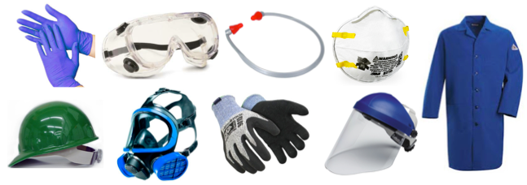
個人防護具
暴露預防的最後一道防線
依實驗需求使用適當的防護具
  可參閱安全資料表選用
使用前注意事項
  選擇適當的個人防護具
  正確的佩戴防護具
  維護保養防護具
  保存區域應遠離汙染源
勞工安全衛生設施規則、有機溶劑中毒預防規則、特定化學物質危害預防標準
Notes:
中階
補充說明:
勞工安全衛生設施規則(98.10.13)
第 277 條 雇主供給勞工使用之個人防護具或防護器具，應依下列規定辦理：
一、保持清潔，並予必要之消毒。
二、經常檢查，保持其性能，不用時並妥予保存。
三、防護具或防護器具應準備足夠使用之數量，個人使用之防護具應置備與作業勞工人數相同或以上之數量，並以個人專用為原則。
四、如對勞工有感染疾病之虞時，應置備個人專用防護器具，或作預防感染疾病之措施。
前項個人防護具或防護器具有關呼吸防護具之選擇、使用及維護方法，應依國家標準 CNS 14258 Z3035 辦理。
第 287 條 雇主對於勞工有暴露於高溫、低溫、非游離輻射線、生物病原體、有害氣體、蒸氣、粉塵或其他有害物之虞者，應置備安全衛生防護具，如安全面罩、防塵口罩、防毒面具、防護眼鏡、防護衣等適當之防護具，並使勞工確實使用。
第 288 條 雇主對於勞工在作業中使用之物質，有因接觸而傷害皮膚、感染、或經由皮膚滲透吸收而發生中毒等之虞時，應置備不浸透性防護衣、防護手套、防護靴、防護鞋等適當防護具，或提供必要之塗敷用防護膏，並使勞工使用。
第 289 條 雇主對於從事輸送腐蝕性物質之勞工，為防止腐蝕性物質之飛濺、漏洩或溢流致危害勞工，應使勞工使用適當之防護具。
有機溶劑中毒預防規則(92.12.31)
第 24 條 雇主對於前二條規定作業期間，應置備與作業勞工人數相同數量以上之必
要防護具，保持其性能及清潔，並使勞工確實使用。
特定化學物質危害預防標準(97.07.31)
第 8 條 前條核定基準如下：
一、製造設備應為密閉設備。但在作業性質上設置該項設備顯有困難，而將其置於氣櫃內者，不在此限。
二、設置製造設備場所之地板及牆壁應以不浸透性材料構築，且應為易於用水清洗之構造。
三、從事製造或使用甲類物質者，應具有預防該物質引起危害健康之必要知識。
四、儲存甲類物質時，應採用不漏洩、不溢出等之堅固容器，並應依危險物及有害物通識規則規定予以標示。
五、甲類物質應保管於一定之場所，並將其意旨揭示於顯明易見之處。
六、供給從事製造或使用甲類物質之勞工使用不浸透性防護圍巾及防護手套等個人防護具。
七、製造場所應禁止與該作業無關之人員進入，並將其意旨揭示於顯明易見之處。
第 50 條 雇主對製造、處置或使用特定化學物質之作業場所，應依下列規定置備與同一工作時間作業勞工人數相同數量以上之適當必要防護具，並保持其性能及清潔，使勞工確實使用。
一、為防止勞工於該作業場所吸入該物質之氣體、蒸氣或粉塵引起之健康危害，應置備必要之呼吸用防護具。
二、為防止勞工於該作業場所接觸該物質等引起皮膚障害或由皮膚吸收引起健康危害，應置備必要之不浸透性防護衣、防護手套、防護鞋及塗敷劑等。
三、為防止特定化學物質對視機能之影響，應置備必要之防護眼鏡。

Slide 45
使用個人防護具注意事項
選擇適當的個人防護具
  對的類型、對的大小
正確的佩戴防護具
  佩帶不正確，等於無防護！
維護保養防護具
  定期更換消耗品
  (耳塞、手套、口罩)
保存區域應遠離汙染源
  避免保存期間受汙染
勞工安全衛生設施規則、有機溶劑中毒預防規則、特定化學物質危害預防標準
Notes:
中階
補充說明:
勞工安全衛生設施規則(98.10.13)
第 277 條 雇主供給勞工使用之個人防護具或防護器具，應依下列規定辦理：
一、保持清潔，並予必要之消毒。
二、經常檢查，保持其性能，不用時並妥予保存。
三、防護具或防護器具應準備足夠使用之數量，個人使用之防護具應置備與作業勞工人數相同或以上之數量，並以個人專用為原則。
四、如對勞工有感染疾病之虞時，應置備個人專用防護器具，或作預防感染疾病之措施。
前項個人防護具或防護器具有關呼吸防護具之選擇、使用及維護方法，應依國家標準 CNS 14258 Z3035 辦理。
第 287 條 雇主對於勞工有暴露於高溫、低溫、非游離輻射線、生物病原體、有害氣體、蒸氣、粉塵或其他有害物之虞者，應置備安全衛生防護具，如安全面罩、防塵口罩、防毒面具、防護眼鏡、防護衣等適當之防護具，並使勞工確實使用。
第 288 條 雇主對於勞工在作業中使用之物質，有因接觸而傷害皮膚、感染、或經由皮膚滲透吸收而發生中毒等之虞時，應置備不浸透性防護衣、防護手套、防護靴、防護鞋等適當防護具，或提供必要之塗敷用防護膏，並使勞工使用。
第 289 條 雇主對於從事輸送腐蝕性物質之勞工，為防止腐蝕性物質之飛濺、漏洩或溢流致危害勞工，應使勞工使用適當之防護具。
有機溶劑中毒預防規則(92.12.31)
第 24 條 雇主對於前二條規定作業期間，應置備與作業勞工人數相同數量以上之必
要防護具，保持其性能及清潔，並使勞工確實使用。
特定化學物質危害預防標準(97.07.31)
第 8 條 前條核定基準如下：
一、製造設備應為密閉設備。但在作業性質上設置該項設備顯有困難，而將其置於氣櫃內者，不在此限。
二、設置製造設備場所之地板及牆壁應以不浸透性材料構築，且應為易於用水清洗之構造。
三、從事製造或使用甲類物質者，應具有預防該物質引起危害健康之必要知識。
四、儲存甲類物質時，應採用不漏洩、不溢出等之堅固容器，並應依危險物及有害物通識規則規定予以標示。
五、甲類物質應保管於一定之場所，並將其意旨揭示於顯明易見之處。
六、供給從事製造或使用甲類物質之勞工使用不浸透性防護圍巾及防護手套等個人防護具。
七、製造場所應禁止與該作業無關之人員進入，並將其意旨揭示於顯明易見之處。
第 50 條 雇主對製造、處置或使用特定化學物質之作業場所，應依下列規定置備與同一工作時間作業勞工人數相同數量以上之適當必要防護具，並保持其性能及清潔，使勞工確實使用。
一、為防止勞工於該作業場所吸入該物質之氣體、蒸氣或粉塵引起之健康危害，應置備必要之呼吸用防護具。
二、為防止勞工於該作業場所接觸該物質等引起皮膚障害或由皮膚吸收引起健康危害，應置備必要之不浸透性防護衣、防護手套、防護鞋及塗敷劑等。
三、為防止特定化學物質對視機能之影響，應置備必要之防護眼鏡。

Slide 46
廢液儲存管理
廢液依主要性質選擇適當的容器儲存
  以HDPE桶或不銹鋼桶盛裝
確實分類並明確標示廢液類型
  無機廢液
    氰系廢液
    無機汞廢液
    氰氟酸廢液
廢液分類儲存並明確標示內容分類
  有機廢液
  含鹵素有機廢液
  不含鹵素有機廢液
  廢油
    強酸廢液
    強鹼廢液
    重金屬廢液
Notes:
中階
重點提示:
鋼鐵材質的容器不可以拿來裝酸類的廢液，例如鐵桶裝硝酸，鐵桶很快就會消失。
補充說明:
勞工安全衛生設施規則981013
第 293 條 雇主為防止含有有害物之廢氣、廢液、殘渣等廢棄物危害勞工，應採取必要防護措施，排出廢棄之。
前項廢棄物之排放標準，應依環境保護有關法令規定辦理。
有機溶劑中毒預防規則(92.12.31)
第 26 條 雇主對於曾儲存有機溶劑或其混存物之容器而有發散有機溶劑蒸氣之虞者，應將該容器予以密閉或堆積於室外之一定場所。
事業廢棄物貯存清除處理方法及設施標準(95.12.14)
第 11 條 有害事業廢棄物之貯存設施，除生物醫療廢棄物之廢尖銳器具及感染性廢棄物外，應符合下列規定：
一、應設置專門貯存場所，其地面應堅固，四周採用抗蝕及不透水材料襯墊或構築。
二、應有防止地面水、雨水及地下水流入、滲透之設備或措施。
三、由貯存設施產生之廢液、廢氣、惡臭等，應有收集或防止其污染地面水體、地下水體、空氣、土壤之設備或措施。
四、應於明顯處，設置白底、紅字、黑框之警告標示，並有災害防止設備。
五、設於地下之貯存容器，應有液位檢查、防漏措施及偵漏系統。
六、應配置所須之警報設備、滅火、照明設備或緊急沖淋安全設備。
七、屬有害事業廢棄物認定標準所認定之易燃性事業廢棄物、反應性事業廢棄物及毒性化學物質廢棄物，應依其危害特性種類配置所須之監測設備。其監測設備得準用毒性化學物質管理法、職業安全衛生法之監測設備規範。

Slide 47
廢液儲存管理(2)
廢液需確實分類
  未確實分類的後果：發熱、激烈反應、爆炸、產生可燃或有毒氣體、造成容器材質劣化等
  分類類別需依學校的規定
廢液桶放置處需遠離火源，預防傾倒，避免意外碰觸或撞擊
有害事業廢棄物認定標準、事業廢棄物貯存清除處理方法及設施標準、特定化學物質危害預防標準
Notes:
高階
補充說明
有害事業廢棄物認定標準(98.06.05)
事業廢棄物貯存清除處理方法及設施標準(95.12.14)
第 6 條 一般事業廢棄物之貯存方法，應符合下列規定：
一、應依事業廢棄物主要成分特性分類貯存。
二、貯存地點、容器、設施應保持清潔完整，不得有廢棄物飛揚、逸散、滲出、污染地面或散發惡臭情事。
三、貯存容器、設施應與所存放之廢棄物具有相容性，不具相容性之廢棄物應分別貯存。
四、貯存地點、容器及設施，應於明顯處以中文標示廢棄物名稱。
中央主管機關得依事業別、特定種類之一般事業廢棄物及其數量與特性，公告其包裝標示、貯存期限及申請延長貯存期限申請方式。
特定化學物質危害預防標準(97.07.31)
第 18 條 雇主對排水系統、坑或槽桶等，有因含有鹽酸、硝酸或硫酸等之酸性廢液與含有氰化物、硫化物或多硫化物等之廢液接觸或混合，致生成氰化氫或硫化氫之虞時，不得使此等廢液接觸或混合。

Slide 48
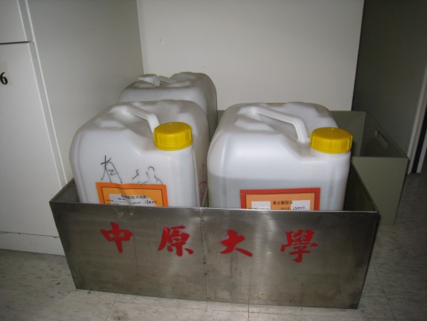
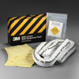
廢液儲存管理(3)
廢液容器應設防止洩漏裝置
  防洩漏盛盤：容積須為廢液容器1.1倍以上
常備吸液棉、吸收劑─洩漏處理用
廢棄化學品應集中儲存，並委託合格廢棄物清除處理機構代為清除處理
職業安全衛生設施規則、有機溶劑中毒預防規則、事業廢棄物貯存清除處理方法及設施標準
Notes:
中階
重點提示:
鋼鐵材質的容器不可以拿來裝酸類的廢液，例如鐵桶裝硝酸，鐵桶很快就會消失。
補充說明:
勞工安全衛生設施規則981013
第 293 條 雇主為防止含有有害物之廢氣、廢液、殘渣等廢棄物危害勞工，應採取必要防護措施，排出廢棄之。
前項廢棄物之排放標準，應依環境保護有關法令規定辦理。
有機溶劑中毒預防規則(92.12.31)
第 26 條 雇主對於曾儲存有機溶劑或其混存物之容器而有發散有機溶劑蒸氣之虞者，應將該容器予以密閉或堆積於室外之一定場所。
事業廢棄物貯存清除處理方法及設施標準(95.12.14)
第 11 條 有害事業廢棄物之貯存設施，除生物醫療廢棄物之廢尖銳器具及感染性廢棄物外，應符合下列規定：
一、應設置專門貯存場所，其地面應堅固，四周採用抗蝕及不透水材料襯墊或構築。
二、應有防止地面水、雨水及地下水流入、滲透之設備或措施。
三、由貯存設施產生之廢液、廢氣、惡臭等，應有收集或防止其污染地面水體、地下水體、空氣、土壤之設備或措施。
四、應於明顯處，設置白底、紅字、黑框之警告標示，並有災害防止設備。
五、設於地下之貯存容器，應有液位檢查、防漏措施及偵漏系統。
六、應配置所須之警報設備、滅火、照明設備或緊急沖淋安全設備。
七、屬有害事業廢棄物認定標準所認定之易燃性事業廢棄物、反應性事業廢棄物及毒性化學物質廢棄物，應依其危害特性種類配置所須之監測設備。其監測設備得準用毒性化學物質管理法、職業安全衛生法之監測設備規範。

Slide 49
其他廢棄化學品管理
過期、變質或污染之藥品不可隨意丟棄
  依酸鹼特性分類個別儲存，依規定委託合格廢棄物清運機構代為清除
妥善的管理有助降低污染與危害的可能
減少或避免產生廢棄化學品是最上策
  使用危害性較低的化學品
  妥善規劃實驗流程，減少不必要的藥品消耗及廢棄物產生
職業安全衛生設施規則、有機溶劑中毒預防規則、事業廢棄物貯存清除處理方法及設施標準
Notes:
中階
重點提示:
鋼鐵材質的容器不可以拿來裝酸類的廢液，例如鐵桶裝硝酸，鐵桶很快就會消失。
補充說明:
勞工安全衛生設施規則981013
第 293 條 雇主為防止含有有害物之廢氣、廢液、殘渣等廢棄物危害勞工，應採取必要防護措施，排出廢棄之。
前項廢棄物之排放標準，應依環境保護有關法令規定辦理。
有機溶劑中毒預防規則(92.12.31)
第 26 條 雇主對於曾儲存有機溶劑或其混存物之容器而有發散有機溶劑蒸氣之虞者，應將該容器予以密閉或堆積於室外之一定場所。
事業廢棄物貯存清除處理方法及設施標準(95.12.14)
第 11 條 有害事業廢棄物之貯存設施，除生物醫療廢棄物之廢尖銳器具及感染性廢棄物外，應符合下列規定：
一、應設置專門貯存場所，其地面應堅固，四周採用抗蝕及不透水材料襯墊或構築。
二、應有防止地面水、雨水及地下水流入、滲透之設備或措施。
三、由貯存設施產生之廢液、廢氣、惡臭等，應有收集或防止其污染地面水體、地下水體、空氣、土壤之設備或措施。
四、應於明顯處，設置白底、紅字、黑框之警告標示，並有災害防止設備。
五、設於地下之貯存容器，應有液位檢查、防漏措施及偵漏系統。
六、應配置所須之警報設備、滅火、照明設備或緊急沖淋安全設備。
七、屬有害事業廢棄物認定標準所認定之易燃性事業廢棄物、反應性事業廢棄物及毒性化學物質廢棄物，應依其危害特性種類配置所須之監測設備。其監測設備得準用毒性化學物質管理法、職業安全衛生法之監測設備規範。

Slide 50
絕大多數的化學性危害是可以預防的
多一分了解，少一分危害
安全資料表可提供重要資訊
危害的預防比控制更有效

Slide 51
資料來源
編撰者：中原大學團隊-趙煥平
編修者：長榮大學團隊-黃玉立
參考資料：
1.機械設備安全(100年編修)
─大專校院實驗室安全衛生考試中心

